Slide 1
염색체 DNA 분리 실험

Slide 2
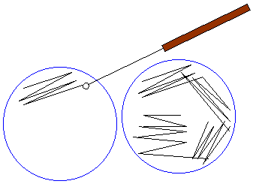
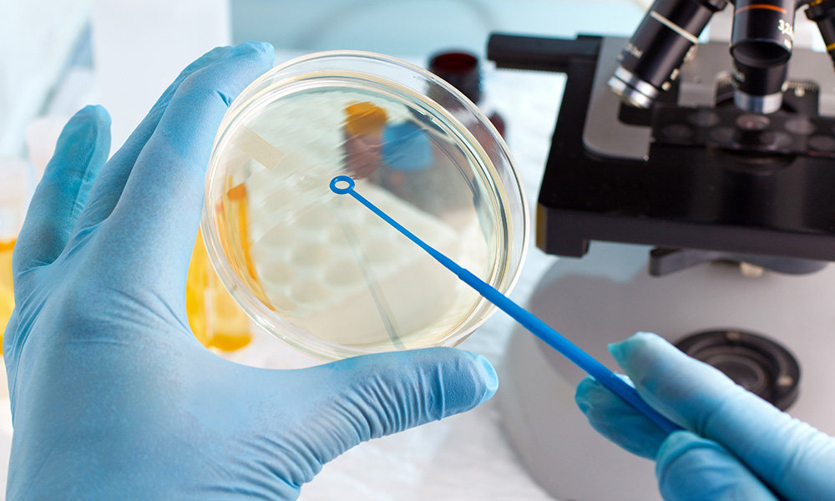
대장균 염색체 DNA 분리 실험
1. 배양접시 평판배지에 대장균 단일 콜로니를 백금이를 이용하여 streaking 한다

Slide 3
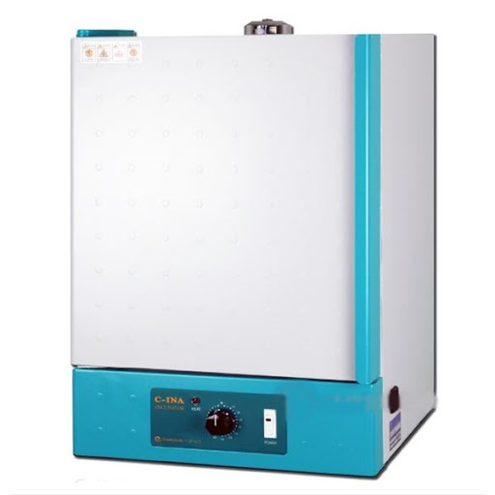
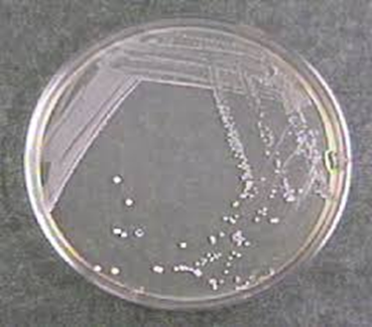
2. 37C 배양기에서 하룻밤 배양한다

Slide 4
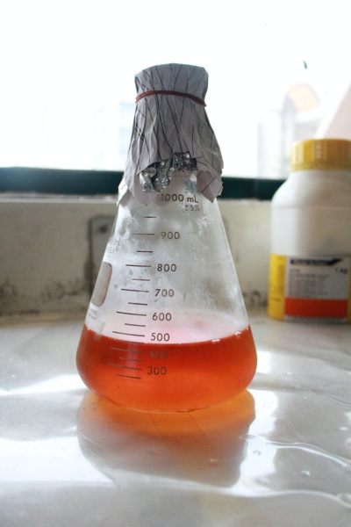
3. 백금이로 단일 콜로니를 50ml의 액체배지에 접종한다

Slide 5
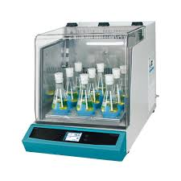
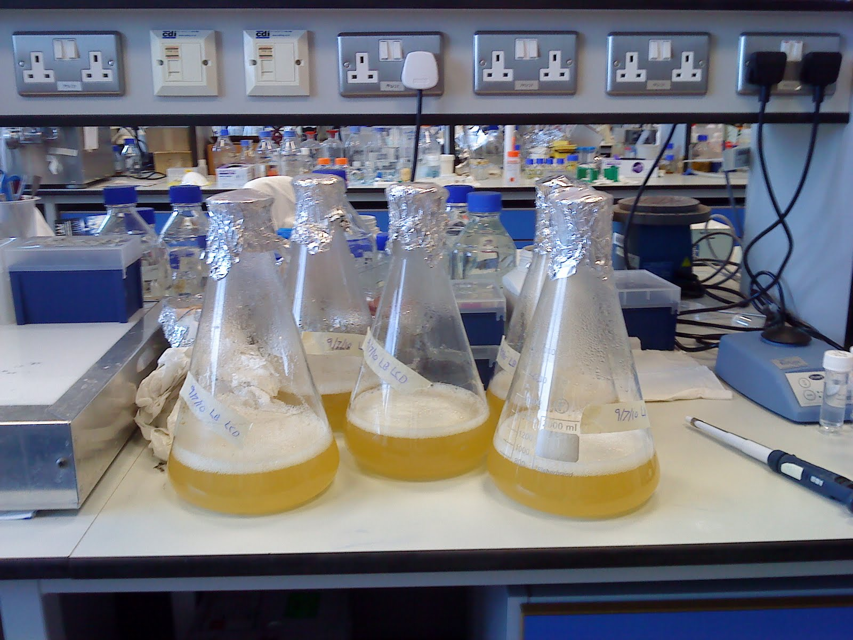
4. 37C 진탕배양기에서 200rpm으로 하룻밤 진탕배양한다

Slide 6
5. 배양액을 50ml 원심분리 튜브에 옮기고 4C 8000 rpm에서 원심분리한다

Slide 7
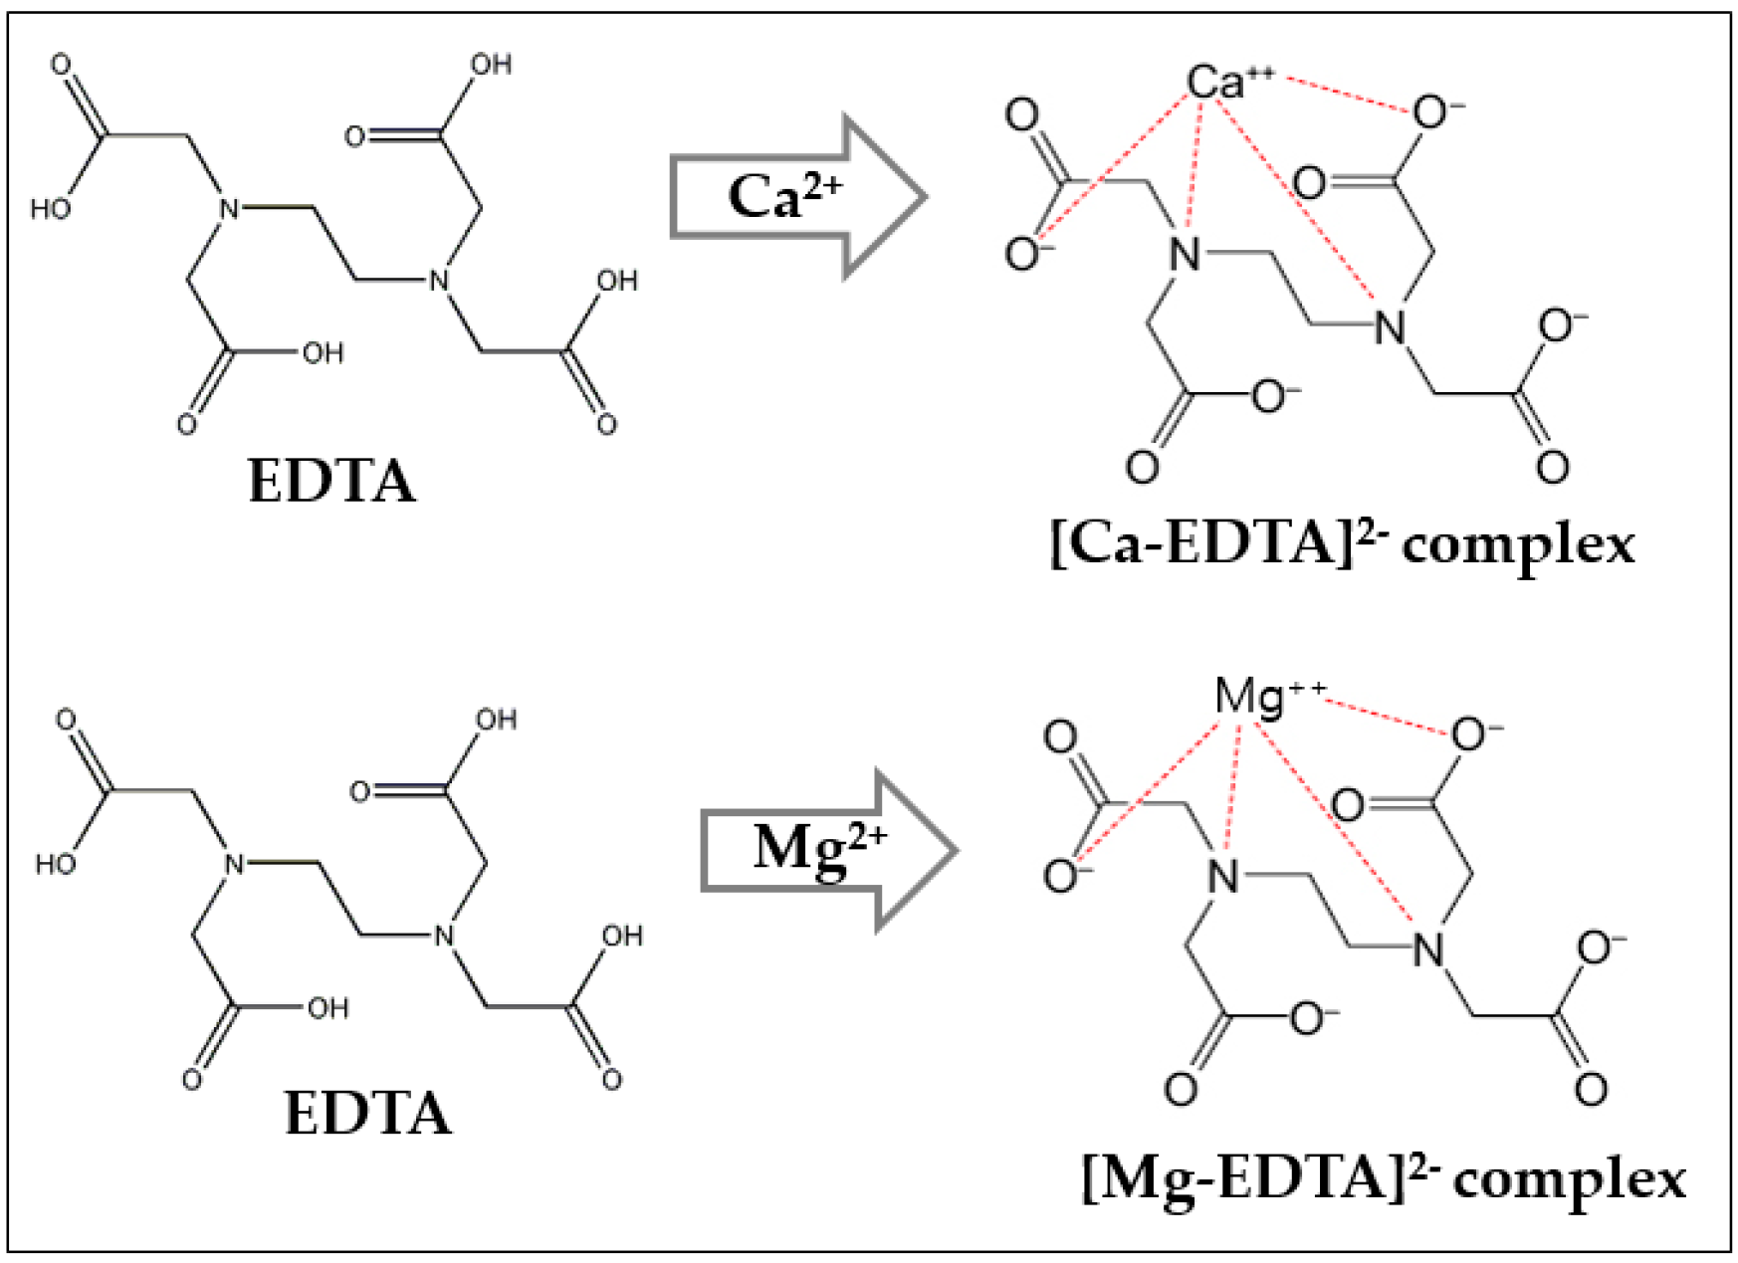
6. 상층액을 버리고 침전된 세포를 10ml TE완충용액(10mM Tris-HCl, 1 mM EDTA, pH8.0)에 녹인다
-EDTA(ethylene diamine tetraacetic acid): 이가 금속이온 chelator, Magnesium 포획(DNase 억제)

Slide 8
7.lysozyme(10mg/ml) 0.2ml을 넣고 37C에서 10분간 배양
8. 10% SDS 0.1ml, RNase A(20mg/ml) 0.2ml, Pronase E(20mg/ml) 0.2ml 을 넣고 섞어서 37C에서 10분간 배양,
-lysozyme: 세포벽 분해
-pronase E : 단백질 분해
-RNase A: RNA 분해

Slide 9
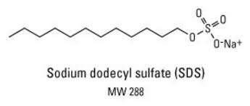
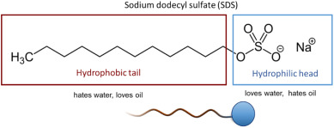
-SDS: 세포막 및 핵막 분해, DNase 억제

Slide 10
9. 동량의 phenol 용액을 넣고 10분간 천천히 섞은 다음 실온5000rpm에서 원심분리한 후 상층액을 새 tube 에 옮긴다
-phenol용액 만드는 법: 순수한 phenol을 50C 수조에서 녹인 후 TE 완충용액으로 포화 시키고 냉장고에 보관
10. 동량의 chloroform 을 넣고 10분간 천천히 섞은 다음 우;와 동일한 방법으로 원심분리한 후 상층액을 새 tube에 옮긴다.
-chloroform 용액 만드는 법: chloroform:isoamyl alcoho을 24:1의 비율로 섞어서 냉장보관, isoamyl alcohol은 거품제거제

Slide 11
11. DNA용액을 투석 tube에 넣고 1liter TE 완충용액에서 하룻동안 투석하거나
12. 3M NaCl 3ml를 넣고 26ml의 에탄올을 넣어 DNA를 침전시킨다(침전물이 보이지 않으면 -20C 냉동고에서 30분 둔다)
13. 4C 1000rpm에서 10분간 원심분리한다
14. 상층액을 버리고 침전물에 70%에탄올(cold)을 첨가하여 세척한 후 다시 원심분리한다
15. 상층액을 버리고 침전물을 공기중에 말린다(10분)
16. 적당량(1ml)의 TE 완충용액에 녹인다.
17. 1% 아가로스 겔 전기영동으로 분리된 DNA를 확인한다

Slide 13
동물조직(간) DNA의 분리 실험
간조직 1g을 액체질소에 얼린다음, -70C에 보관한다.
냉동된 간조직을 -70C에서 차갑게 식힌 막자사발에 넣고 액체질소를 부어주면서 가루로 만든다(액체질소 주의)
조직가루를 시약숫가락으로 20ml 부피의 DNA 추출 완충용액(50 mM Tris-cl, pH 8.0, 0.1M EDTA, pH 8.0, 100㎍/ml pancreatic RNase A)가 들어 있는 비이커에 넓게 펴서 뿌려 넣는다
50ml centrifuge tube로 옮기고, 실온에서 10분 배양한다
20% SDS 1ml(최종농도 1%)를 섞는다
pronase E를 최종 농도 100㎍/ml되게 넣고 섞는다

Slide 14
7. 37C에서 하룻밤 배양한다
8. 동량의 Phenol/chlorofor을 넣고 10분간 천천히 섞은 후 4000rpm에서 원심분리한다
9. 상층액을 회수한 후
-200kb 이상의 DNA를 분리 하기 위해서 : phenol/chloroform 추출 후, 50mM Tris-Cl(pH 8.0), 10mM EDTA(pH 8.0) solution 4L에서 1~2일 투석한다(OD₂₇₀에서 0.05이하가 될 때까지).
-100-150kb의 DNA를 분리 하기 위해서 : 새 tube로 옮기고, 0.2 volume의 10M ammonium acetate를 넣고, 2 volume EtOH을 넣고, 실온에서 섞는다. DNA 침전물을 새 tube로 옮긴다.

Slide 15
10. 70% 에탄올(cold)로 두 번 washing하고 공기 중에서 10분간 말린 후 TE(pH 8.0) 1ml을 넣고 녹인다.(take 12-24시간)
11. A₂₆₀과 A₂₈₀을 측정. (A₂₈₀에 대한 A₂₆₀의 비가 1.75 이상이여야 한다. 낮은 비는 많은 양의 protein을 나타낸다.
12. DNA 농도를 계산하고 1% 아가로스 겔에서 전기영동하여 확인한다.
-DNA 농도계산: A₂₆₀=1 이면 50 microgram/ml

